Slide 1
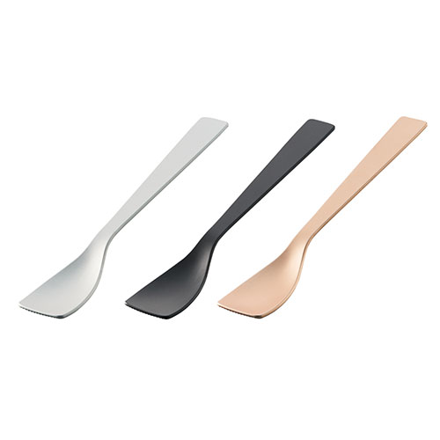
【提案書】
アイスクリームスプーン ラージ
特徴
熱伝導性に優れたアルミ素材を使用しているため、握る手の熱が先まで伝わりやすく、固いアイスも楽々食べられるスプーンです。記念品やノベルティアイテムとしてもおすすめのアイテムです。
納期
納期スペース
仕様
カラー展開：全3色
素材：アルミ
サイズ：27×150×11(mm)
包装：OPP袋、台紙
備考：取説付(台紙面)、食品衛生検査済
お見積
お見積りスペース

